Slide 1
Physically Based Rendering From Theory to Implementation
Chapter 12 : Light Sources
Light Interface
Point Lights
Distant Lights
Area Lights
Infinite Area Lights

Slide 2
Light Interface
장면의 물체가 보이기 위해서는 카메라로 들어가는 빛을 방출하는 광원이 존재해야 합니다.
이 장에서는 PBRT에서 어떻게 광원을 정의하고 어떤 광원 모델이 있는지 살펴봅니다.

Slide 3
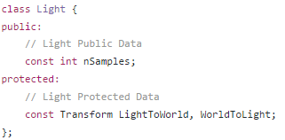
Light Interface
PBRT의 모든 광원은 자신의 좌표계를 정의하는 변환과 몬테카를로(Monte Carlo ) 빛 표본에 사용되는 매개변수 nSample을 공유합니다.
좌표계를 정의하여 월드 좌표에서 광원이 특정 위치와 방향으로 위치할 수 있도록 하고 몇몇 구현을 간편하게 할 수 있습니다.

Slide 4
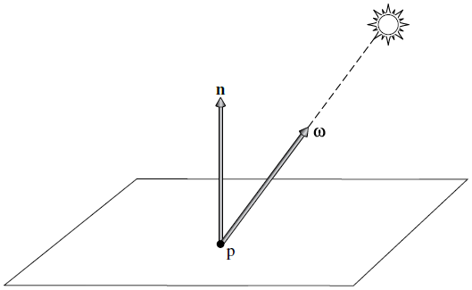

Light Interface
nSample은 더 많은 광선을 추적하여 부드러운 그림자를 계산할 때 사용됩니다.
광원이 구현하는 핵심 메소드는 Sample_L(), Power(), IsDeltaLight()가 있습니다.
Sample_L()는 주어진 점에 대해서 광원으로 인한 Radiance를 주어진 점과 광원 간에 차폐가 없다는 가정하에 반환합니다.

Slide 5
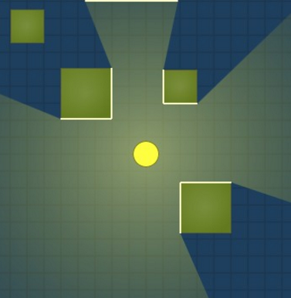
Light Interface
물론 Sample_L()에서 반환된 Radiance는 광원과 주어진 점 간에 차폐 물체가 없어야 유효하므로 이를 검증하기 위해 VisibilityTester 클래스를 통해서 광선을 추적합니다.

Slide 6
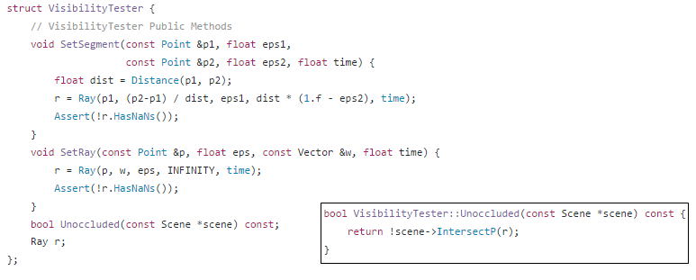
Light Interface
VisibilityTester는 두 폐구간의 시야 시험을 수행하는 SetSegment(), 주어진 방향에 물체가 존재하는지 시험하는 SetRay(), 광선을 추적한 결과를 반환하는 Unoccluded() 함수를 제공합니다.

Slide 7
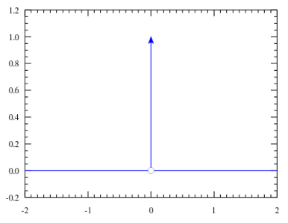
Light Interface
Power()는 광원의 전체 방출 에너지(Φ)를 계산하는 함수로 가장 큰 에너지를 방출하는 광원에 대해서 추가적인 계산 자원을 제공하는 알고리즘에서 사용됩니다. 추후에 나올 여러 광원 모델에 대한 Power()함수 구현은 정확한 값보다 근사값을 구하도록 구현되었습니다.
IsDeltaLight() 함수는 빛이 델타 분포를 갖는지 반환합니다.

Slide 8
Light Interface
빛이 델타 분포를 갖는다는 의미는 빛이 특정 방향에서만 들어온다는 것을 의미합니다.
광원에서 조명의 표본을 추출하는 몬테카를로 알고리즘은 이런 델타 분포를 갖는 광원 에 영향을 받으므로 어떤 빛이 델타 분포인지 알아야 합니다.

Slide 9
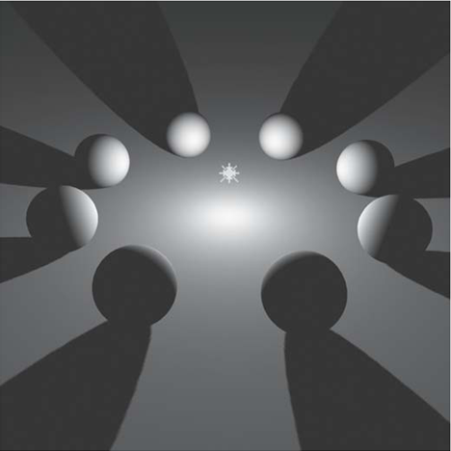
Point Lights

Slide 10

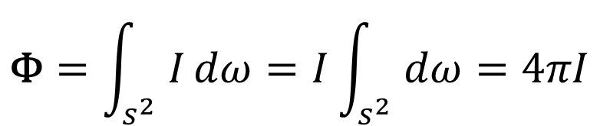
Point Lights
점 광원은 모든 방향으로 같은 양의 빛을 방출합니다.
점 광원은 광원의 강도(Intensity)를 통해서 묘사할 수 있으며 이는 단위 입체각 당 에너지의 양입니다.
그러므로 광원에서 방출된 전체 에너지는 전체 방향의 구에 대해 강도를 적분하여 얻을 수 있습니다.
$$I= \frac{d\text{Φ}}{dω}$$
$$\text{Φ}=\int_{s^{2}}{I}dω=I\int_{s^{2}}{dω}=4πI$$

Slide 11

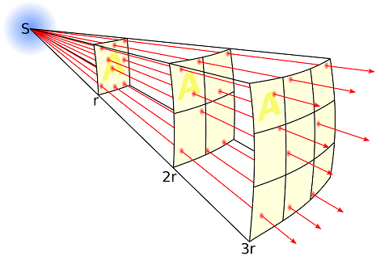
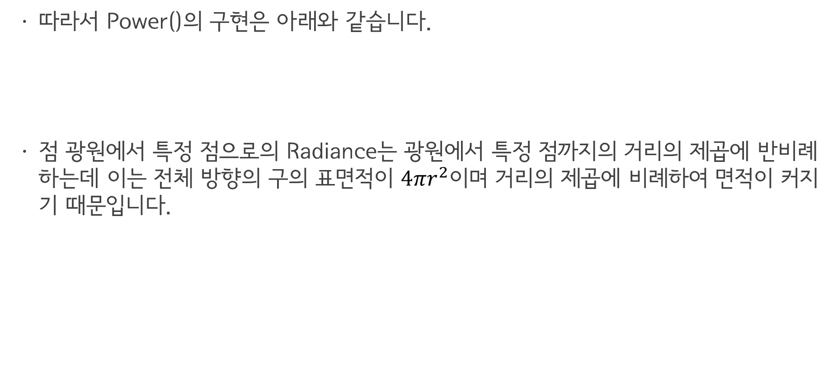
Point Lights
따라서 Power()의 구현은 아래와 같습니다.
점 광원에서 특정 점으로의 Radiance는 광원에서 특정 점까지의 거리의 제곱에 반비례 하는데 이는 전체 방향의 구의 표면적이 $4πr^{2}$이며 거리의 제곱에 비례하여 면적이 커지기 때문입니다.

Slide 12
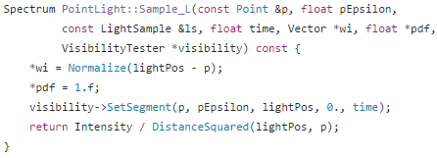
Point Lights
그래서 Sample_L()의 구현을 보면 다음과 같이 거리의 제곱으로 나눠주는 것을 확인할 수 있습니다.

Slide 13
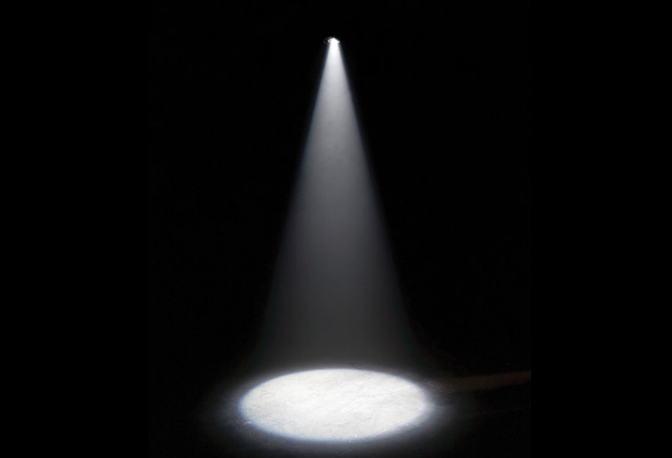
Point Lights

Slide 14
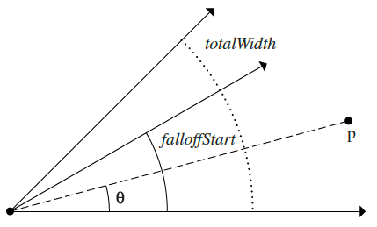
Point Lights
스포트라이트는 점 광원의 변종으로 빛을 특정 방향의 원뿔로 방출합니다.
빛 좌표계에서 스포트라이트가 항상 위치 ( 0, 0, 0 )에 위치하고 +Z축 방향으로 내려 보는 것으로 정의하여 구현을 간단하게 할 수 있습니다.
빛의 영향을 받지 않음
빛이 감쇄

Slide 15
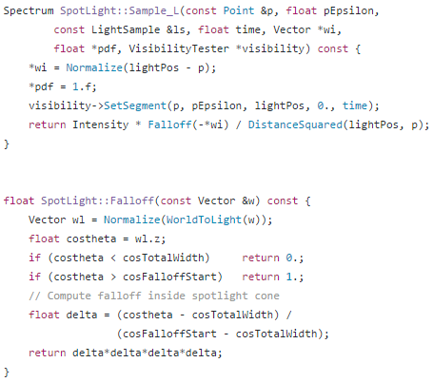
Point Lights
스포트라이트의 Sample_L() 메소드는 점 광원의 구현과 거의 동일하며 원뿔의 빛 기여를 계산하기 위한 Falloff() 메소드를 곱해주는 것만 다릅니다.

Slide 16


Point Lights
전체 방출 에너지는 너비 각 $θ$에 대한 원뿔의 입체각이 $2π\left(1 − \cos{θ} \right)이$므로 이를 통해 전체 방출 에너지를 구할 수 있습니다. 여기서는 width와 fall의 중간인 원뿔의 입체각으로 근사하였습니다.

Slide 17
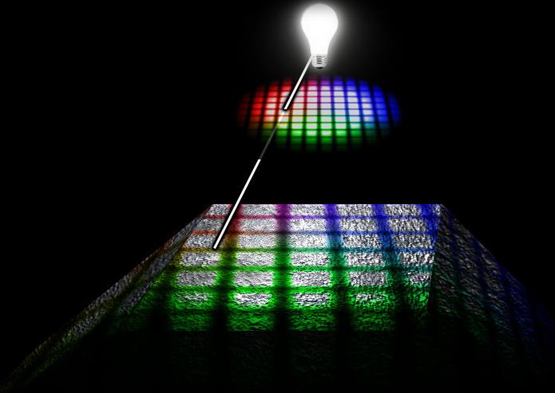
Point Lights

Slide 18
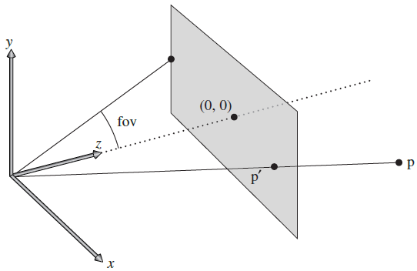
Point Lights
텍스처 투영 광원은 프로젝터 같이 작동하는 광원으로 투영 변환을 사용해 구현되며 이미지 맵을 받아 이미지를 장면에 투영합니다.

Slide 19
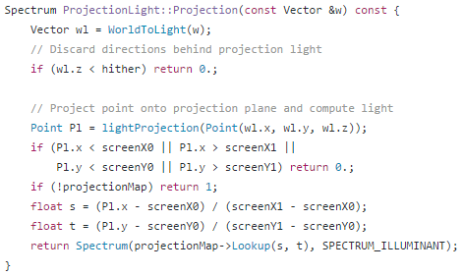
Point Lights
텍스처 투영 광원의 Sample_L() 메소드는 점 광원의 구현과 거의 동일하며 주어진 위치 가 투영 공간에 해당하는지 판단하여 이미지의 Spectrum을 반환하는 Projection() 메소드를 곱해줍니다.

Slide 20
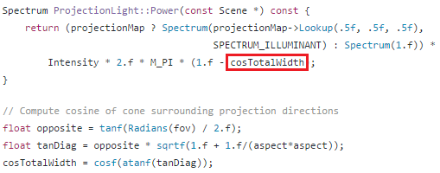
Point Lights
Power는 스포트라이트와 동일하게 계산하며 투영의 화면 공간을 감싸는 원뿔 넓이로 근사하여 계산합니다.

Slide 21
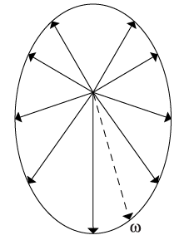
Point Lights
각 광도계 표 광원은 점 광원에서 나가는 빛의 분포를 기술하는 각 광도계 표를 사용하여 방향마다 나가는 빛의 강도를 조절하는 광원입니다.

Slide 22
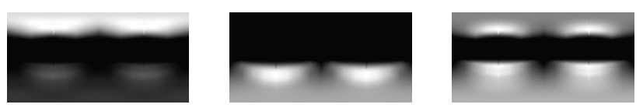
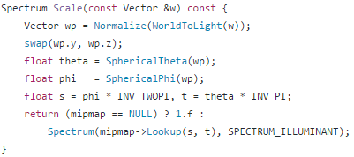
Point Lights
구좌표계에 기반을 둔 이미지 맵으로 표현한 각 광도계 표를 사용합니다.
따라서 Sample_L() 함수는 주어진 방향에 대한 구좌표계를 계산하여 특정 방향으로 방사되는 Radiance를 조절하여 반환합니다.

Slide 23

Point Lights
Power() 함수의 구현은 구 좌표 매개변수화가 다양한 왜곡을 갖고있어 부정확한데 이를 감안하고 근사합니다.

Slide 24
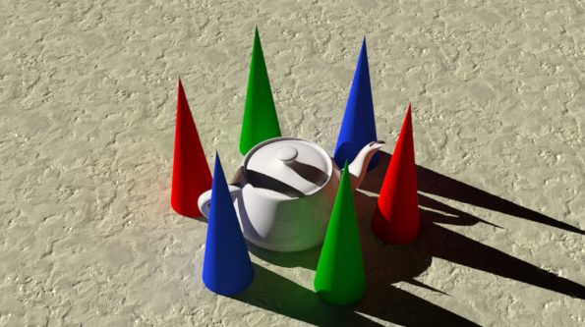
Distant Lights

Slide 25
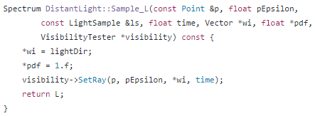
Distant Lights
원거리 광은 방향 광으로도 알려져 있는 광원으로 공간의 모든 점에 대해서 같은 방향 에서 빛이 입사하는 광원입니다. 이런 빛은 무한에 위치한 점 광원이라고 불리는데 예를 들면 태양이 있을 수 있습니다.
태양은 실제로는 영역 광원이지만 지구에 도달하는 조명이 너무 멀기에 현상적으로 평행한 광선으로 도달합니다.

Slide 26
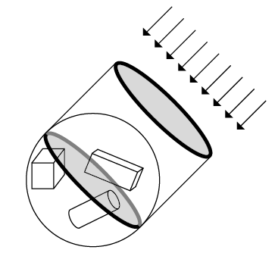
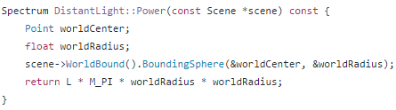
Distant Lights
원거리 광원에서 전체 에너지는 조명되는 면적에 비례하기 때문에 빛을 받는 표면의 크기가 변하면 에너지도 비례적으로 변화합니다.
Power() 함수는 이를 장면을 둘러 쌓는 구의 원반으로 근사하여 전체 에너지양을 반환합니다.

Slide 27
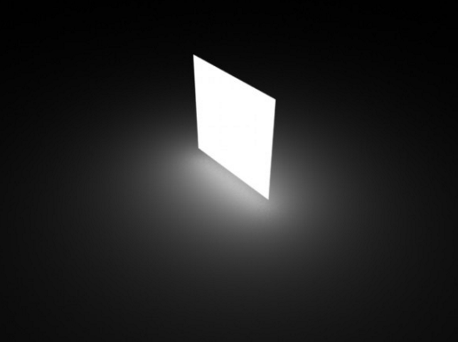
Area Lights

Slide 28
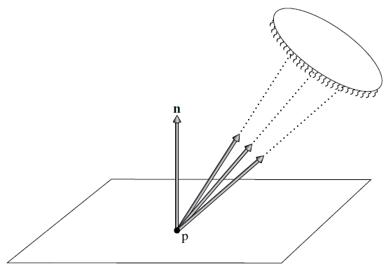
Area Lights
영역 광은 하나 이상의 표면에서 빛을 방출하는 광원이며 표면의 각 점에서 방사의 방향 분포를 가집니다.
일반적으로 영역 광에 관계된 방사량은 빛의 표면에 대한 적분으로 계산할 수 있습니다.

Slide 29

Area Lights
영역 광은 한 점에 여러 방향에서 빛이 들어올 수 있으므로 델타 분포를 따르지 않습니다.
하지만 영역 광이 표면에 대해 균일한 Radiance를 방출한다면 영역 광에서 방출된 에너지는 닫힌 형으로 직접 계산할 수 있습니다.

Slide 30
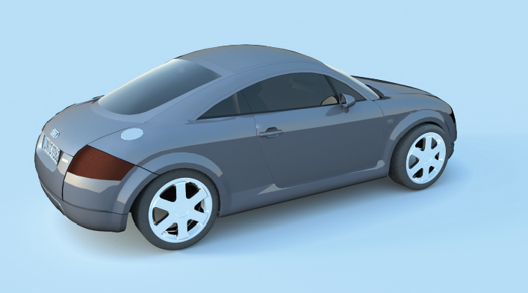
Infinite Area Lights

Slide 31
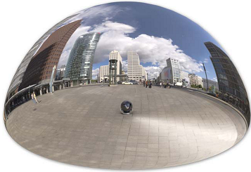
Infinite Area Lights
무한 영역 광은 전체 장면을 감싸는 무한히 떨어진 영역 광원입니다.
이 빛은 모든 방향에서 장면으로 빛을 투사하는 거대한 구로 생각할 수 있습니다.

Slide 32
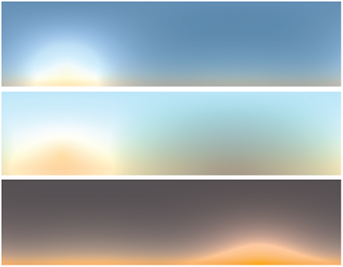
Infinite Area Lights
환경 광은 무한 영역 광으로 어떤 환경 안에 있는 물체를 조명하기 위해 환경의 조명을 표현하는 이미지는 사용합니다.

Slide 33
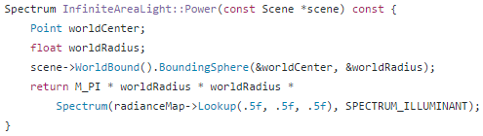
Infinite Area Lights
무한 영역 광은 모든 방향에 대해 빛을 투사하므로 조명에 의해 반사된 빛을 계산하는 것도 몬테카를로 적분을 사용해야 합니다.
무한 영역 광의 전체 에너지는 장면의 표면 면적에 관련되어 있어 방향 광처럼 장면을 둘러싸는 구의 원반으로 근사하여 계산합니다.

